Slide 1
暑期进展汇报
张志宏
中央财经大学
2019.09.12

Slide 2
目录
1. 实习经历
1.1 实习简介
1.2 项目分享
1.3 收获与不足
暑期学习进展
研究方向及规划

Slide 3



1.1 实习简介
数据分析师实习
运用sql收集整理业务数据，搭建体现业务价值的数据指标体系、BI报表；
通过数据分析和数据挖掘，撰写数据分析报告，为公司运营决策、产品优化提供数据支持；

Slide 4
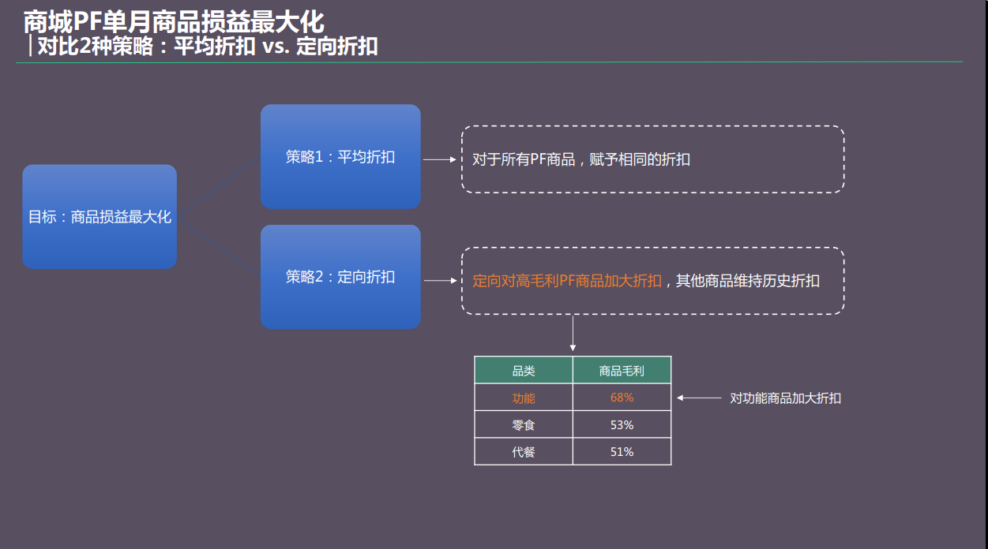
1.2 项目分享

Slide 5
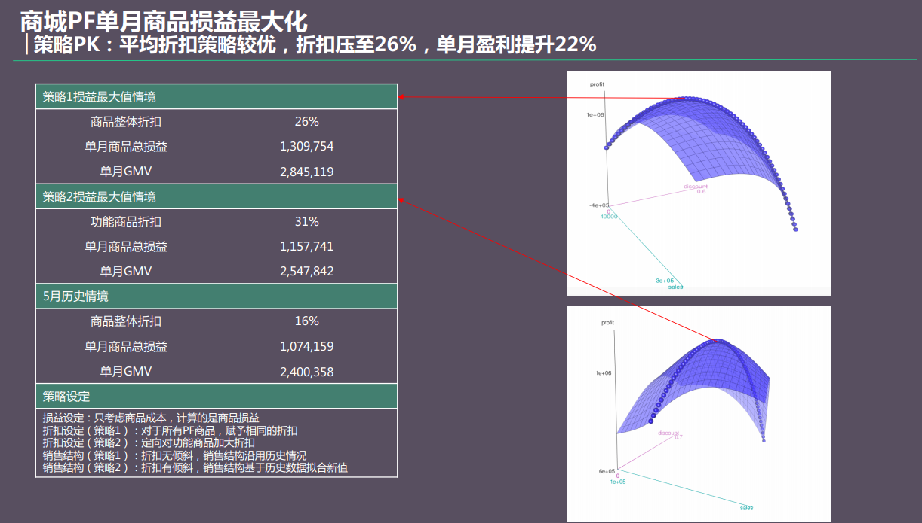

Slide 6


1.3 收获&不足
收获
熟练掌握sql、tableau技能
拓宽了分析思路
提升数据可视化能力
不足
沟通、表达能力需进一步提高
遇到问题时适当请人帮助更高效

Slide 7
目录
1. 实习经历
暑期学习进展
2.1 Python学习
2.2 统计方法的代码实现
2.3 Linux基本操作
3. 研究方向及规划

Slide 8
2.1 Python学习-Jupyter
01
Numpy
array/random/arange
sum/mean/dot/exp
r_/c_/newaxis
04
Re
search/match/split/sub
* ? ^ . +
02
Pandas
Series/DataFrame/Index
isnull/notnull/dropna/fillna
05
Urllib
request
beautifulSoup
03
Matplotlib
plot/scatte/hist
xlable/ylable/legend/title
06
Jieba
cut
analyse

Slide 9
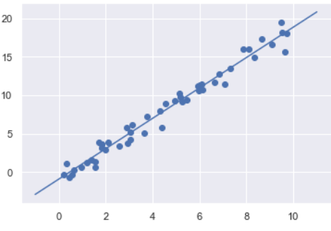
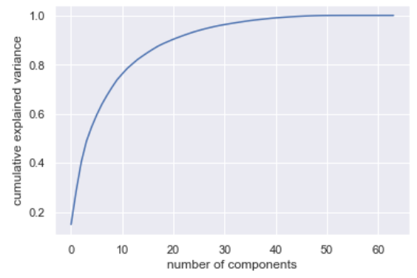
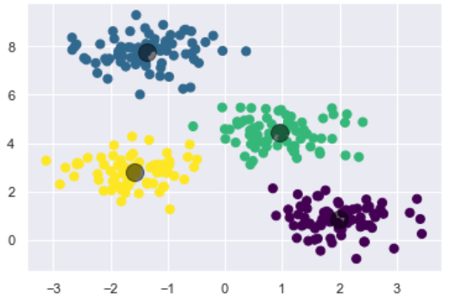
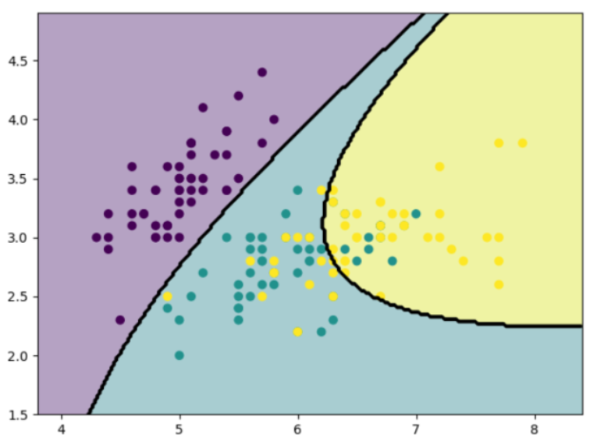
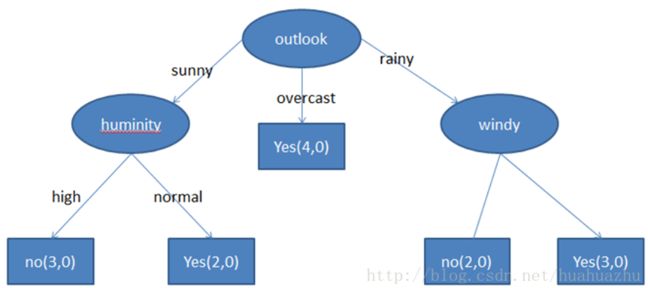
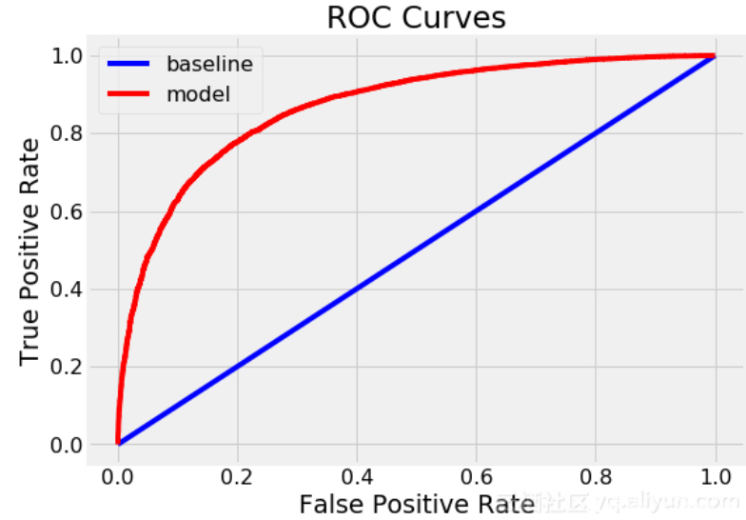
2.2 统计方法的代码实现-sklearn
线性回归
LinearRegression
主成分分析
PCA
K-means聚类
KMeans
支持向量机
svm/SVC
决策树
tree.DecisionTreeClassifier
随机森林
RandomForestClassifier

Slide 10
2.3 Linux基本操作
01
02
03
01基本操作
pwd /ls /cd
mkdir /rm /mv
touch /vi /cat
vi :q/:w/:wq/:q!
shutdown –r/-h/-c
02 文件处理与查找
diff 文件比较命令
sort 排序命令
wc 统计
which /whereis/find
03 设定权限
ls –l 查看权限属性
-rw-r--r–
4(读) + 2 (写) + 0(执行) = 6
chmod 更改文件权限
chown 更改一个属主/属组
chgrp 更改文件属组命令

Slide 11
目录
1. 实习经历
暑期学习进展
研究方向及规划
3.1 研究方向
3.2 研究生规划

Slide 12



3.1 研究方向
大数据方向
对统计专业的课程感兴趣
统计非常有魅力
继续充实自己

Slide 13
3.2 研究生规划
课程学习
科研项目
实习计划

Slide 14

THANK YOU!

